Slide 1
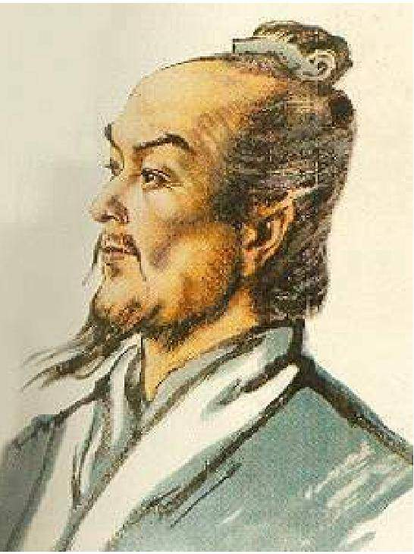

南朝·范晔

Slide 2
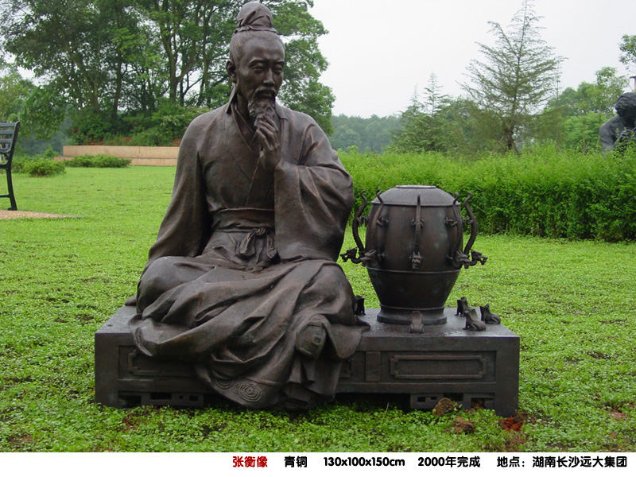
张衡

Slide 3
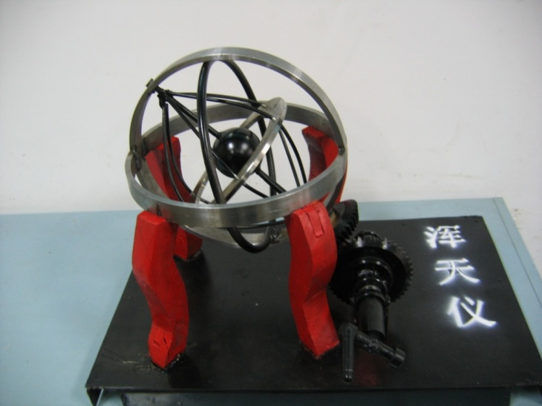
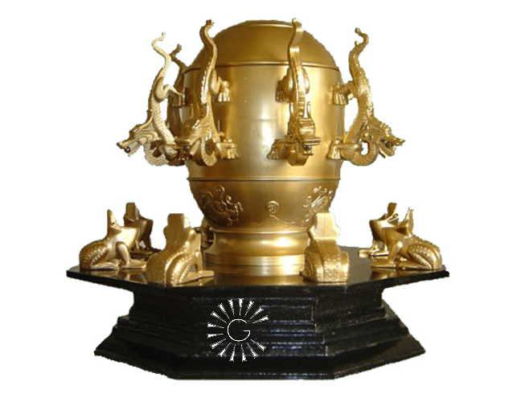
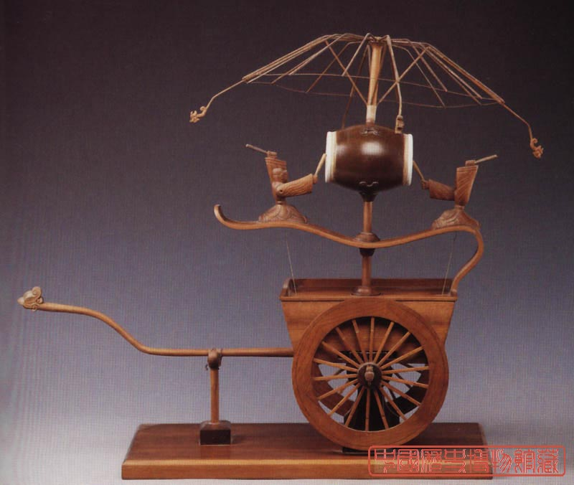
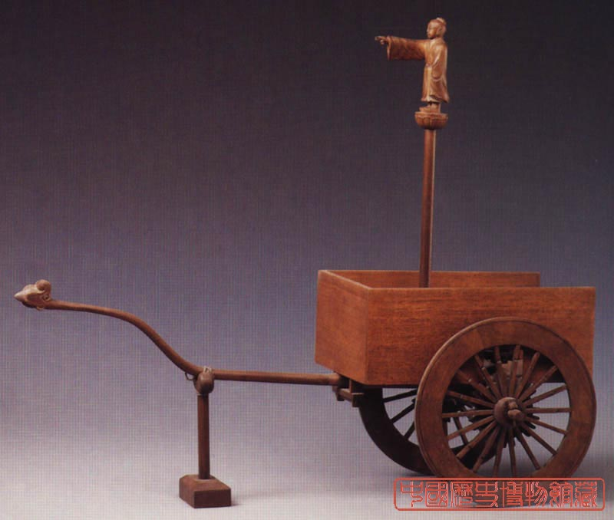
传主介绍
记里鼓车
张衡（78—139）字平子,东汉著名文学家、科学家、政治家。在文学、艺术、地震学、天文学、地理学、数学、气象学、机械学等方面都颇有建树。曾两度担任执管天文的太史令。精通天文历算，创制世界上最早的利用水力转动的浑天仪和测定地震的地动仪。文学作品《二京赋》《四愁诗》
指南车

Slide 4
地理学
在地理学方面，他绘制有完备的地形图，并研制出了记里鼓车和指南车等。
记里鼓车
指南车

Slide 5
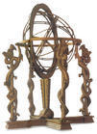
数学
在数学方面，他著有《算罔论》，并计算出圆周率的值在3.1466和3.1622之间。在1800多年前就能有这样精确的计算，不能不使人们感到惊叹。

Slide 6
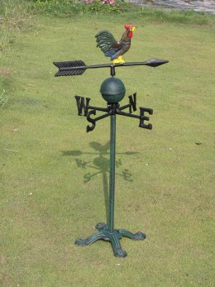
气象学
在气象学方面，他制造出了＂侯风仪＂，是一种预测风力、风向的仪器，比西方的风信鸡早1000多年。

Slide 7
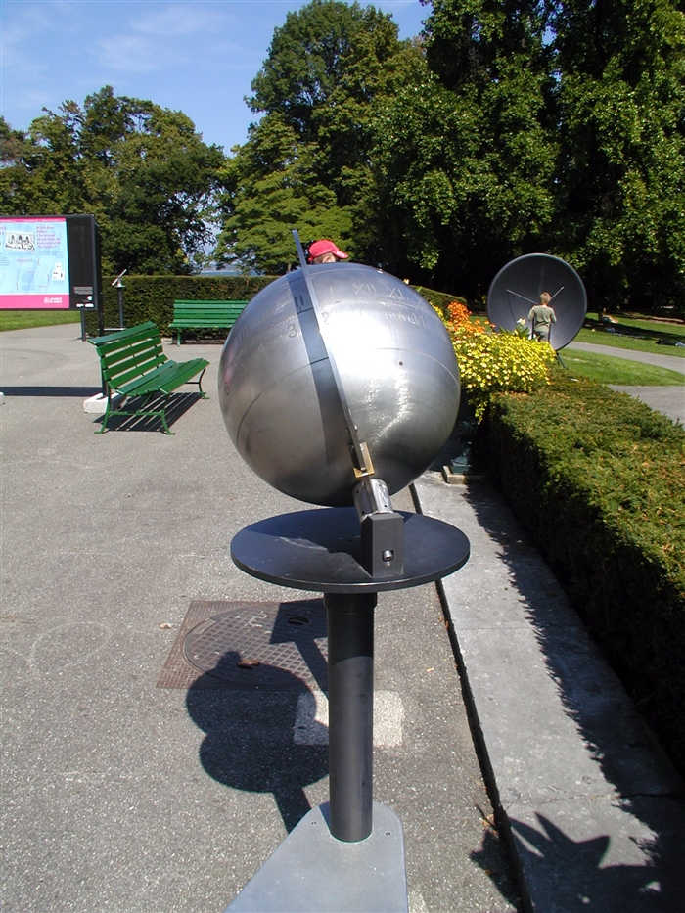
机械学
在机械学方面，他制造的＂独飞木雕＂是世界上最早的飞行器，还制造有土圭（日影器）、活动日历等。

Slide 8
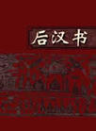

作者简介
范晔（398～445年），字蔚宗，南朝宋代顺阳（河南淅川东）人，历史学家。他在南朝刘宋时期，曾任尚书史部郎、宣城太守、太子左卫将军等职。《宋书》上说他少年好学，博通经史，善为文章。后因密谋拥戴文帝的兄弟刘义康被处死刑，死时才48岁。他根据前人撰述的几十种有关后汉的历史著作，编成《后汉书》。全书包括十纪、十志、八十列传，共一百篇。

Slide 9
《史记》
西汉，司马迁，纪传体，通史，上起黄帝，下迄汉武帝，如《廉颇蔺相如列传》、《鸿门宴》、《信陵君窃符救赵》、《屈原列传》。
《汉书》
东汉，班固，纪传体，断代史，上起汉高祖元年，下迄王莽新地皇四年。如《苏武传》。
《后汉书》
南朝刘宋，范晔，纪传体，断代史，上起汉光武帝，下迄汉献帝，如《张衡传》。

Slide 10
注意读音
范晔
（ yè ）
伺者
（s ì ）
属（ ）文 连辟 （ ）
逾侈( ) 邓骘( )
璇( )机 算罔论（ ）
中有都( )柱 傍（ ）行八道
蟾蜍（ ） 帷幄（ ）
乞骸( )骨 篆（ ）文
zhǔ
bì
chǐ
zhì
xuán
wǎng
dū
páng
chán chú
wéi wò
hái
zhuàn

Slide 11
张衡，字平子，南阳西鄂人也。衡少善属文，游于三辅，因入京师，观太学，遂通五经，贯六艺。虽才高于世，而无骄尚之情。常从容淡静，不好交接俗人。永元中，举孝廉不行，连辟公府不就。时天下承平日久，自王侯以下莫不逾侈。衡乃拟班固《两都》作《二京赋》，因以讽谏。精思傅会，十年乃成。大将军邓骘奇其才，累召不应。

Slide 12
衡善机巧，尤致思于天文阴阳历算。安帝雅闻衡善术学，公车特征拜郎中，再迁为太史令。遂乃研核阴阳，妙尽璇机之正，作浑天仪，著《灵宪》《算罔论》，言甚详明。
顺帝初，再转复为太史令。衡不慕当世，所居之官辄积年不徙。自去史职，五载复还。

Slide 13
解释划线词语的意义和用法
1.衡少善属文，游于三辅，因入京师
2.观太学，遂通五经，贯六艺
3.常从容淡静，不好交接俗人
4.永元中，举孝廉不行，连辟公府不就
5.衡乃拟班固《两都》作《二京赋》，因以讽谏
6.精思傅会，十年乃成

Slide 14
7.大将军邓骘奇其才，累召不应
8.安帝雅闻衡善术学
9.公车特征拜郎中，再迁为太史令10.顺帝初，再转复为太史令
11.衡不慕当世，所居之官辄积年不徙

Slide 15
阳嘉元年，复造候风地动仪。以精铜铸成，员径八尺，合盖隆起，形似酒尊，饰以篆文山龟鸟兽之形。中有都柱，傍行八道，施关发机。外有八龙，首衔铜丸，下有蟾蜍，张口承之。其牙机巧制，皆隐在尊中，覆盖周密无际。如有地动，尊则振龙，机发吐丸，而蟾蜍衔之。振声激扬，伺者因此觉知。

Slide 16
虽一龙发机，而七首不动，寻其方面，乃知震之所在。验之以事，合契若神。自书典所记，未之有也。尝一龙机发而地不觉动，京师学者咸怪其无征。后数日驿至，果地震陇西，于是皆服其妙。自此以后，乃令史官记地动所从方起。

Slide 17
时政事渐损，权移于下，衡因上疏陈事。后迁侍中，帝引在帷幄，讽议左右。尝问天下所疾恶者。宦官惧其毁己，皆共目之，衡乃诡对而出。阉竖恐终为其患，遂共谗之。衡常思图身之事，以为吉凶倚伏，幽微难明，乃作《思玄赋》以宣寄情志。

Slide 18
永和初，出为河间相。时国王骄奢，不遵典宪；又多豪右，共为不轨。衡下车，治威严，整法度，阴知奸党名姓，一时收禽，上下肃然，称为政理。 视事三年，上书乞骸骨，征拜尚书。年六十二，永和四年卒。

Slide 19
善属文，敢讽谏
品格文才
通五经，贯六艺
文学
文
章
结
构
《二京赋》
一
张 衡
无骄尚，不交俗
性情
从容淡静，不慕名利
科学成就
善机巧
作浑天仪
善术学
《灵宪》《算罔论》
二
候风地动仪
政治才干
上疏陈事、讽议左右
三
治威严、整法度

Slide 20
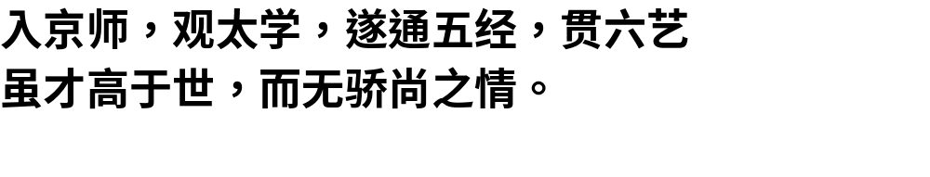
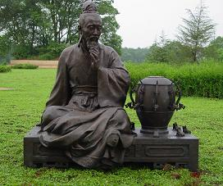
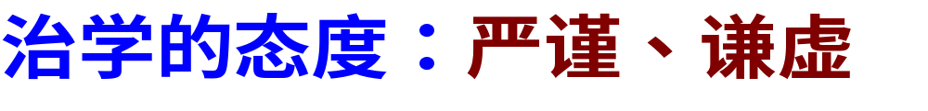
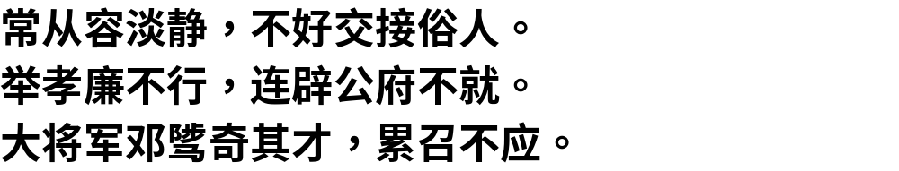

Slide 21

文言语法现象归纳
员径八尺 （“员”通“圆”）
傍行八道 （“傍”通“旁”，旁边）
收禽 （“禽”通“擒”）
酒尊 （“尊”通“樽”）
通假字
大将军邓骘奇其才（形容词的意动用法）
时天下承平日久（名词作状语，当时）

Slide 22
古今异义
举孝廉不行（古义：不去应荐。今义：不可以）
特征（古：特地征召。今：特点）
公车特征拜郎中
拜（古：授予官职。今：一种礼节）
郎中（古：官职名。今：医生的别称）
不好交接俗人（古：结交。今：接管、移交）
寻其方面（古：方向。今：事物的几点之一）
衡下车（古：官吏初到任。今：从车上下来）

Slide 23
文学常识一
1、举孝廉不行：
2、连辟公府不就：
3、公车特征拜郎中：
4、累召不应：
5、出为河间相
——推荐、推举，汉代由地方向中央推荐品行端正的人任以官职。
—官府征召有才能的人做官
征，征召，特指君召臣；
拜，授予官职。例：以相如功大，拜为上卿。
——召见。
——京官外调。

Slide 24
6、再迁为太史令
指官职调动。包括升级、降级、平级转调三种情况。为易于区分，人们常在“迁”字的前面或后面加一个字，升级叫迁升、迁授、迁叙，降级叫迁削、迁谪、左迁，平级转调叫转迁、迁官、迁调，离职后调复原职叫迁复。
7、再转复为太史令
8、所居之官辄积年不徙
——指官职调动
——指官职调动

Slide 25
补 充：
除：拜官授职，如“予除右丞相兼枢密使”(《(指南录>后序)》一句中的“除”，就是授予官职的意思。
擢：提升官职，如《战国策·燕策》：“先王过举，擢之乎宾客之中，而立之乎群臣之上。”
谪：降职贬官或调往边远地区。《岳阳楼记》“滕子京谪守巴陵郡”中的“谪”就是贬官。
黜：“黜”与“罢、免、夺”都是免去官职。如《国语》：“公将黜太子申生而立奚齐。”
去：解除职务，其中有辞职、调离和免职三种情况。辞职和调离属于一般情况和调整官职，而免职则是削职为民。

Slide 26
文学常识二
1、游于三辅
2、视事三年
3、上书乞骸骨
——汉代都城长安附近三个行政区
——指官员到职工作，即治事
——大臣辞职，意即使骸骨归葬乡土
4、遂通五经，贯六艺
五经：《诗》《书》《礼》《易》《春秋》五部经书；
六艺 ：“礼”、“乐”、“射”、“御”、“书”、“数”六种学问和技能

Slide 27
5、时国王骄奢
——受封的土地，此指汉代所封的同姓王国
6、衡下车
7、又多豪右
——官吏初到任。“下车伊始”。
——豪族大户。右，右族，即豪族。
秦汉时，豪族住在城市的右边；左边是贫民居住，称“闾左”

